Slide 1
oma 与 Linux 软件包管理
宇宙眼镜人
Notes:
大家好，这里由我来说说小熊猫包管理

Slide 2
我是谁
小熊猫包管理、安同 OS 安装器作者
Bug 缠身的应用开发者
QQ: 宇宙眼镜人
GitHub: @eatradish
Notes:
我是谁是吧，我是 Telegram 那个眼镜在哪，或者说在 QQ 上的那个宇宙眼镜人，如果你对我没有印象，欢迎你来主群看看，你如果看到了一个顶着黄毛头像
然后整天奇怪为什么自己写的程序有低级 bug 的人，那就是我

Slide 3
Linux 软件包管理
  包管理——软件商店
  软件包如何而来
    修改使其适配我们的 Linux 发行版
    打包，上传到软件源（软件商店）
    番茄，鸡蛋 -> 番茄炒鸡蛋

Slide 4
问题意识：为什么安同 OS 需要 oma
安同 OS 是个相当“怪异”的发行版
  不分包且依赖设定比较固化
  用户水平和目的多样化
    猎奇心理在安同 OS 新用户中较为普遍
    安同 OS 作为 .deb 发行版，使用习惯存在显著差异
    （那么用户的条件反射会是什么呢？）
  与众不同的多测试源设定、镜像源管理需求
Notes:
要回答为什么 AOSC OS 需要 oma 这个问题，就要阐述一下，我们遇到了什么问题
首先，安同 OS 是一个相当怪异的发行版，它的依赖很粗，不分包，而且我们一般要打一个包，就把这个软件所有功能都打开，所以软件包会非常巨大而且依赖树非常的粗 （比如之前的一个bug，思源黑体依赖了 desktop-base，卸载思源黑体会把整个桌面卸穿，因为直接就写了 desktop-base 强依赖于思源黑体软件包）
而 apt 呢

Slide 5
我们的答案：重新设计包管理前端
核心思想：防呆和高度集成化
  清晰的审阅界面
  提供系统更改的撤销功能
  简化或隐藏晦涩及模棱两可的功能
    apt upgrade/full-upgrade
    apt remove/apt purge
      何不变成 oma remove/oma remove --remove-config?
  集成测试源、系统电源状态等的探测功能

Slide 6
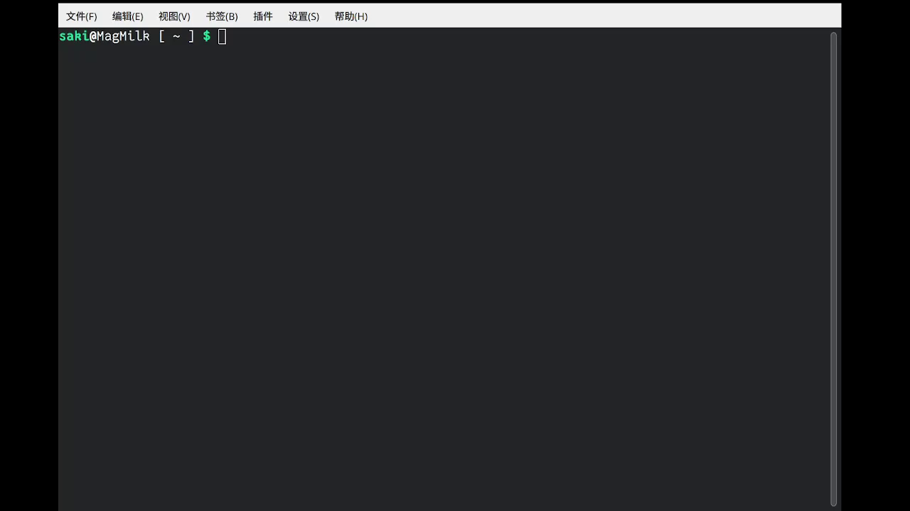

Slide 7
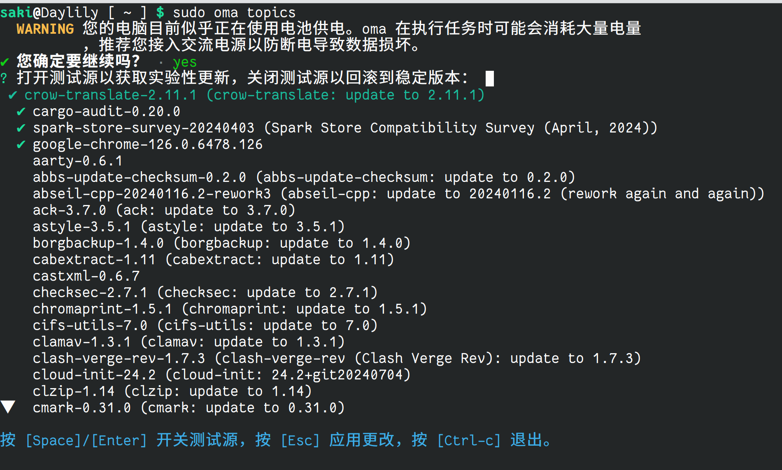

Slide 8
改良和优化——解决 APT 的普遍痛点
多线程下载和高性能 HTTP 库缩短下载耗时
贴心小功能
  oma pick 可选择安装一个软件包的某个版本
  oma history 有更友好的解决查看系统的修改历史
  oma search 智能的软件包包搜索引擎
  更加友好的 command-not-found 输出
  --json 输出可帮助你更好的把结果交给其他程序解析
  ...

Slide 9
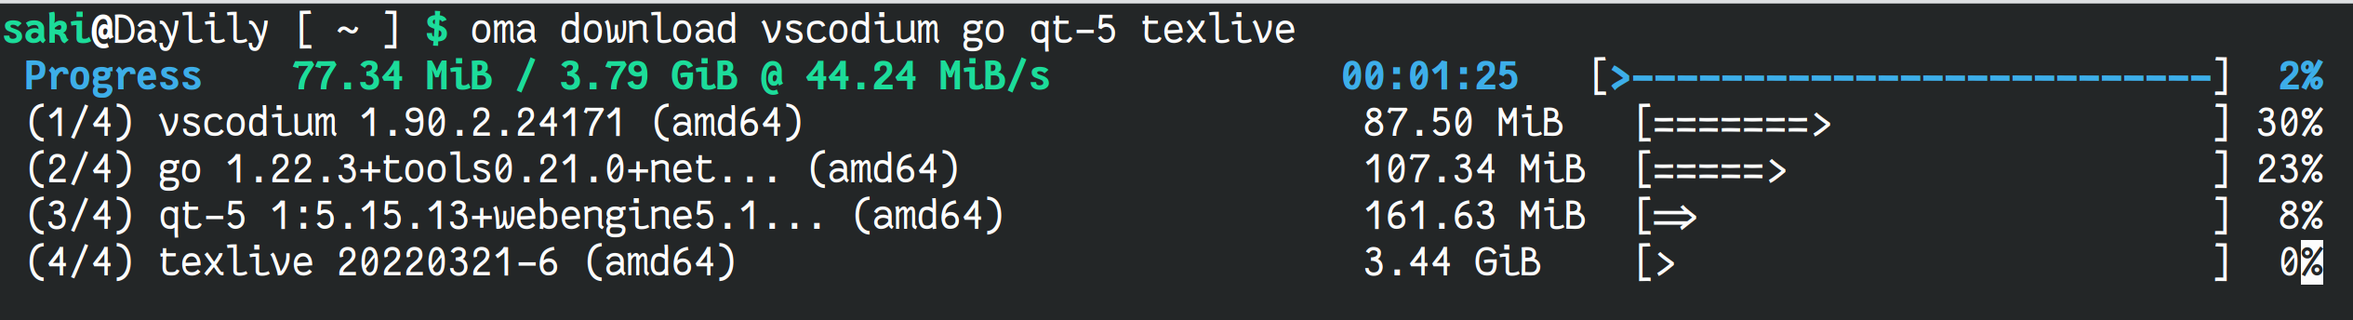

Slide 10
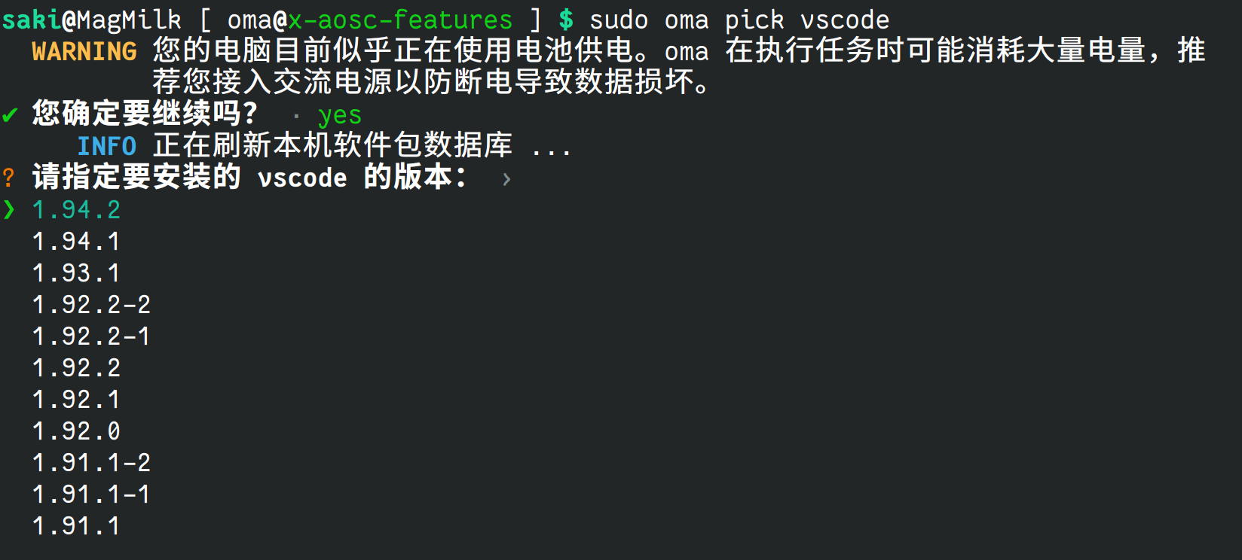

Slide 11
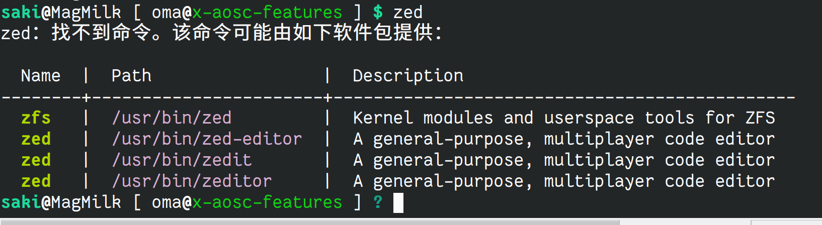

Slide 12
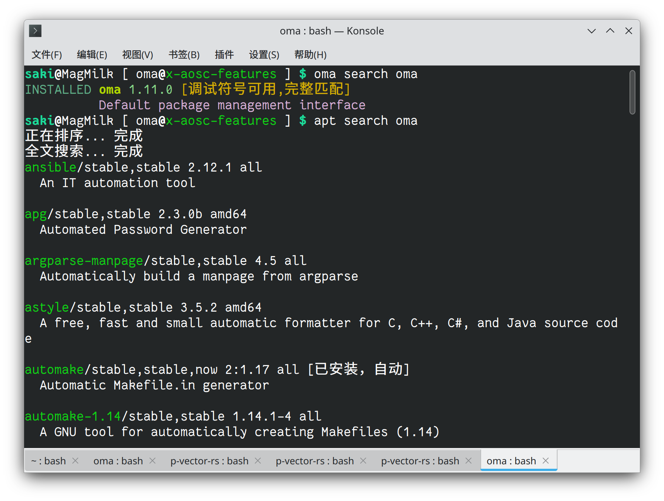

Slide 13
开发经验与教训
oma remove 卸载关键组件
确认界面的教训
  也许，不用那么着急否定别人的观点？
反复搞砸事情后，如何才能不搞砸事情？
  任何修改都要走审核流程（PR）!
  基于测试写代码
  发布预览机制（RC）

Slide 14
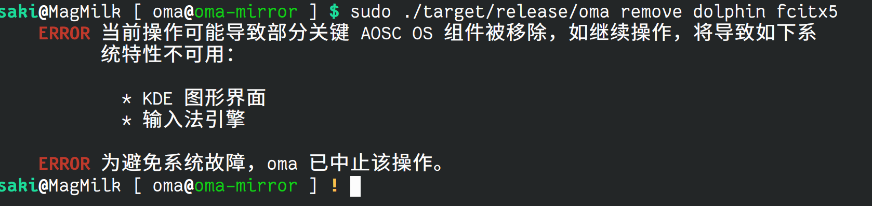
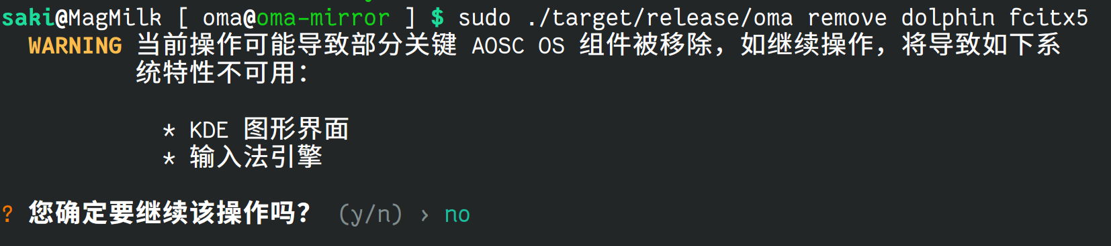
1.12

Slide 15
致谢、问答与后续讨论

